Slide 1
クロスモダリティを用いた カラーベースレコメンダーシステムの開発 ―レコメンダ―エンジンの設計と実装―
システム情報工学研究科 コンピュータサイエンス専攻2年
201620715 DU YAN
指導教官 蔡東生

Slide 2
発表の流れ
プロジェクト概要
関連研究と設計方針
レコメンダ―システム設計
レコメンダ―システム実装
評価手法と実験結果分析
まとめと今後の課題

Slide 3
プロジェクト概要

Slide 4
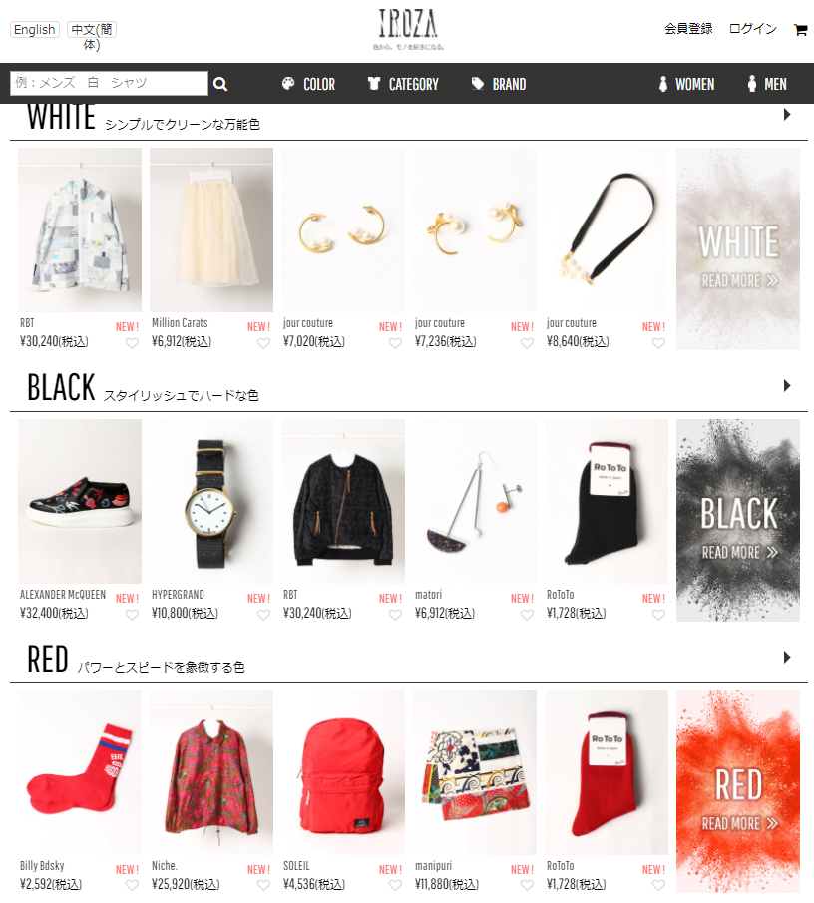
プロジェクトの背景
顧客IROYA：ファッション通販サイト運営
理念：「色からすきになる」
レコメンド機能ない
色聴共感覚を用いたカラーベースレコメンド機能を試作

Slide 5





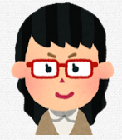
開発体制
顧客
開発メンバー
エンジン
DU
ハン
大野CEO
荻野氏
辻氏
IROYAウェブ
課題担当教員
蔡 東生
PU
トウ
開発用ウェブ
サーバ

Slide 6
関連研究と設計方針

Slide 7
既存レコメンド手法調査
協調フィルタリング[1]
SVD特異値分解[2]
Restricted Boltzman Machines[3]
[1]”Chapter 9 Recommendation Systems”. Mining of Massive Datasets. Stanford InfoLab, 2010, 307-327
[2]”9.1 Dimensionality Reduction”. Mining of Massive Datasets. Stanford InfoLab, 2010, 328-336
[3] “Introduction to Restricted Boltzmann Machines”．Edwin Chen's log．2011．http://blog.echen.me/2011/07/18/introduction-to-restricted-boltzmann-machines/

Slide 8
協調フィルタリング
ユーザーの行為情報を取得して好みを分析
類似度高いユーザー情報を用いてレコメンド
閲覧データ
購入履歴
商品に評価点数

Slide 9
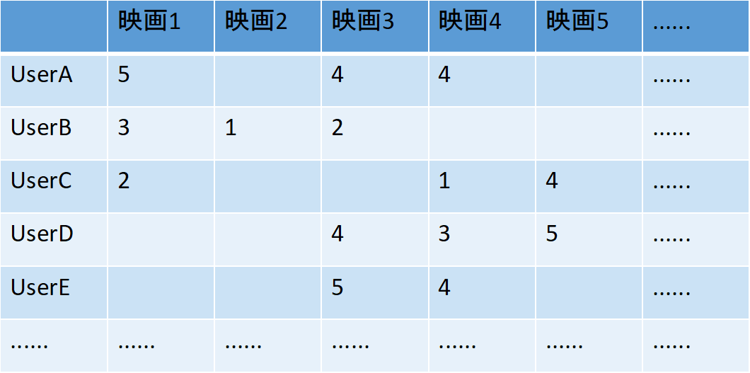
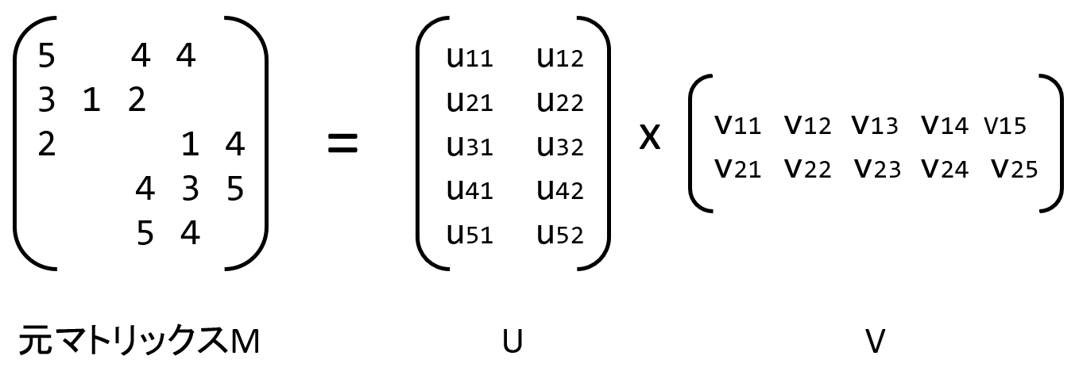
SVD特異値分解
元マトリックスMの空白データを推測
数値計算で近いマトリックスU x Vを求め
Notes:
ユーザーがまだ見てない映画に対して好きかどうかを推測するために、SVDで予測します。
方法は、数値計算で誤差小さいマトリックスU掛けるVを求めて、それから逆にMの空白データを予測します

Slide 10
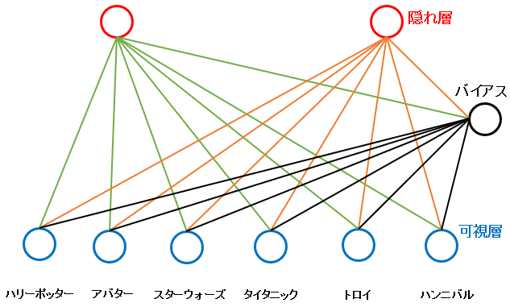
Restricted Boltzman Machines
ニューラルネットワークの一種
二層ニューラルネットワーク
分類、特徴学習
映画レコメンドを例にする
可視層：評価データ
隠れ層：映画属性
気になる映画のタイプを推測
Notes:
可視層、隠れ層より構成します、次元削減。
映画を例にして、複数のユーザーの評価データを用いてトレニンーグして、隠れ層が各映画の属性を把握できます。
それから例えばハリーポッターを見たユーザーに、同じSF系の映画アバターとかスターウォーズをおすすめ

Slide 11
クロスモダリティと共感覚
クロスモダリティ
2つ以上の感覚間に仕組み
風鈴の音を聞くと、まるで気温も下がった
共感覚
クロスモダリティ現象の一種類
一つの感覚の刺激から別の感覚を引き起こす
共感覚を持つ人は共感覚者
蔡 東生,丁 策立：情報処理学会研究報告. グラフィクスとCAD研究会報告/2013-CG-150(4)/pp.1-8, 2013-02
Notes:
先行研究の内容を説明します。
クロスモダリティは2つ、、例えば風鈴の音を聞いてまるで気温も下がったように感じられます。
共感覚とは、

Slide 12
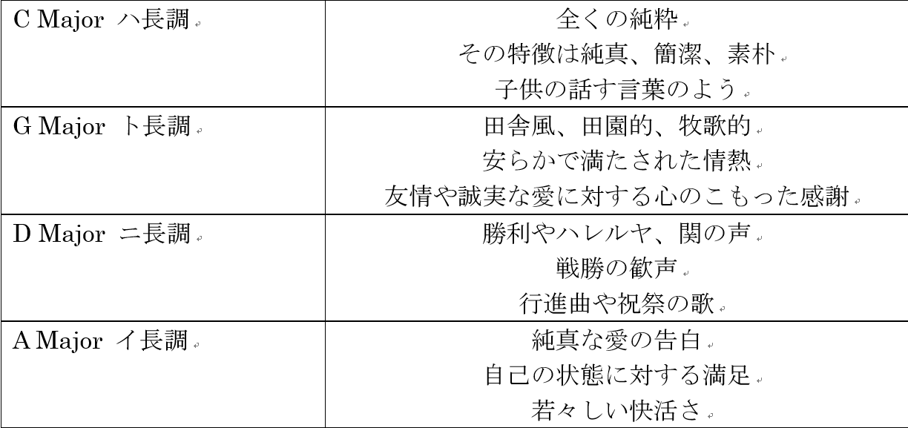
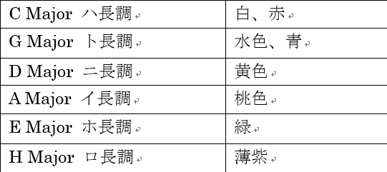
調性格と色聴共感覚
調性格
曲の調に応じて、人が感じる特性
色聴共感覚
音を聞くと色が見える、共感覚の現象
曲から感じる感情を基づいて色を選べれることが多い
長田典子,岩井大輔,津田学,和氣早苗,井口征士：音と色のノンバーバルマッピング
―色聴保持者のマッピングルール抽出とその応用―, 電子情報通信学会論文誌A, J86-A (11),1219-1230(2003)
Notes:
調性格と色調共感覚も共感覚の一種類、調性格各調が人に与える感情が違います。
色調共感覚は、音を聞いて
先行研究で、同じ調性格色を持つ商品に対してユーザーの購買意欲が高かったという結論が出ました。

Slide 13
設計方針
調性格と色聴共感覚を基づいたカラーベースフィルタリング
閲覧・購入商品の色を分析して、調性格を推測
同じ調性格を持つ商品をレコメンド
既存の協調フィルタリング手法導入
ユーザーベースフィルタリング
コンテンツベースフィルタリング

Slide 14
レコメンダ―システム設計

Slide 15
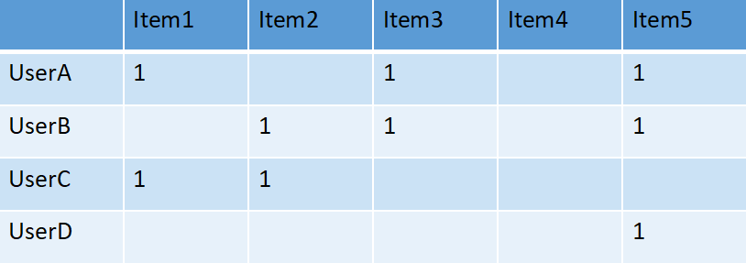
ユーザーベースフィルタリング
マトリックス
ユーザー間の類似度
レコメンド
Notes:
Cosineはユーザーのデータをベクトルとしてcos距離を計算することより類似度を推定します
類似度高いユーザーを見つけたら、例えばAとBは近い、Aが購入したItem1をBに推薦します、Bが購入したItem２もAに推薦します

Slide 16
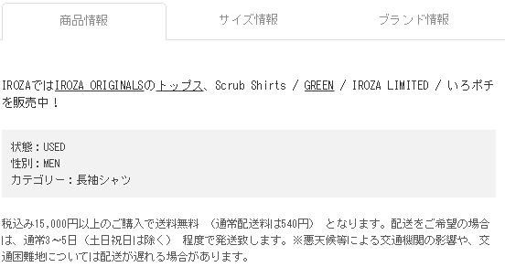
コンテンツベースフィルタリング
同じ属性の商品を推薦
商品のキーワードを抽出
TF-IDF[1]
Term Frequency
Inverse Document Frequency
レコメンド
[1] Using TF-IDF to Determine Word Relevance in Document Queries , Department of Computer Science, Rutgers University, 23515 BPO Way, Piscataway, NJ, 08855
Notes:
コンテンツベースは類似度高い商品を見つけて、推薦する手法です。
右は商品ページの詳細内容です、これらの商品キーワード内容を用いて、TF-IFDで類似度を判定する。
TF-IFDはTFとIDF二つ部分に分けます、情報検査分野でよく使われてます。
TFは目標単語が文章に現れた程度です、例えば癌、遺伝子が出現した文章はたぶん医療文章です。
でも「です ます」などの単語はどの文章にも表れますので、IDFでこのような普通単語の重要度を下げます
TFとIDFをかけて、その文章しか現れない単語、すなわちキーワードを見つけられます。

Slide 17
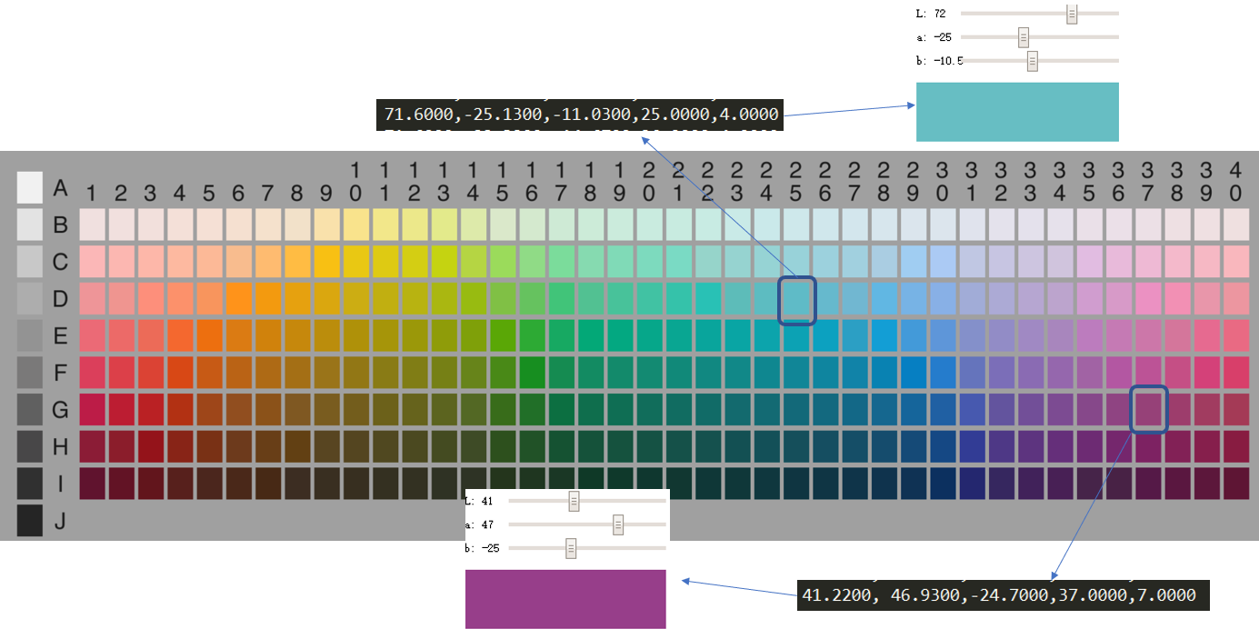
カラーベースフィルタリング（1/4）
Munsell Color Chips[1]
色と色の類似度を測る
Munsell上距離近いほど、色の類似度も高い
Munsell Color Chips
[1] Munsell Color System; “http://munsell.com/about-munsell-color/” Color Matching from Munsell Color Company
Notes:
カラーシステムの一種類、各座標には色を対応しています

Slide 18
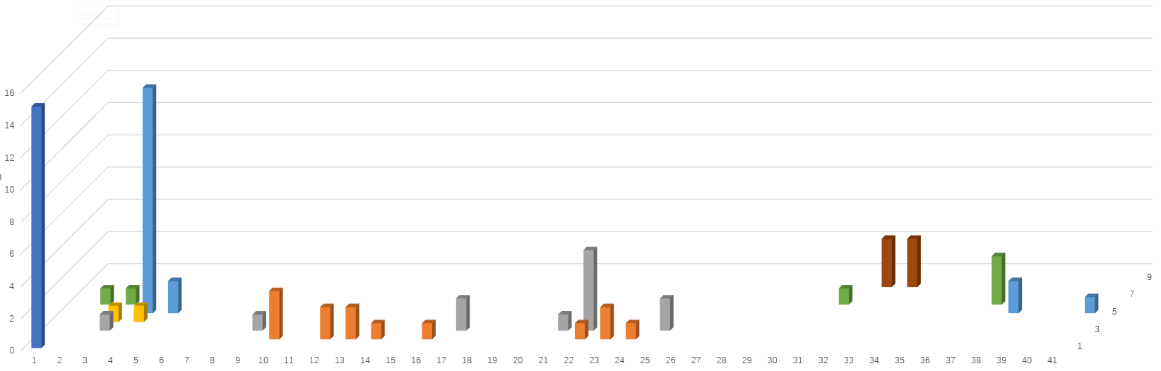
カラーベースフィルタリング（2/4）
調性格の色分布
調を聞いて、共感覚者が選ぶ色データを収集
色データがMunsell Chips上でピクセル数の度数分布を統計
CM調性格のMunsell色分布
Notes:
先行研究の共感覚者色聴テストを利用します。そのデータは、30人ぐらいの共感覚者が調を聞いて選ぶ色です。
複数の色データをCIEDE手法でMunsell Color Chipsに一番色近い穴を見つけて入れて、図のようにMunsell Color Chipsでの色分布を取得できます。

Slide 19
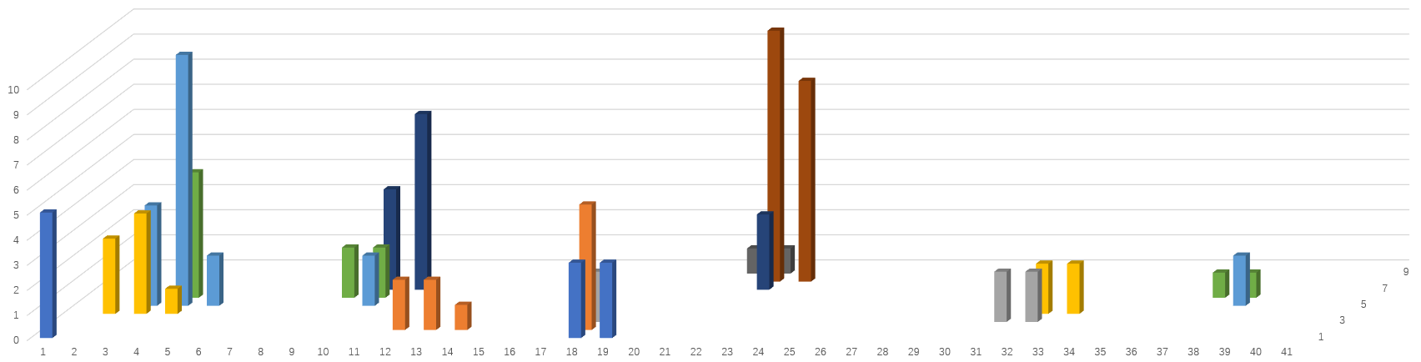
カラーベースフィルタリング（3/4）
商品の色分布
ユーザーが閲覧・購入した商品の色を取得
Munsell Chips上でピクセル数の度数分布を統計
ある商品のMunsell色分布
Notes:
図のように、商品の色も同じ手段でMunsell Color Chips上の色分布を取得する

Slide 20
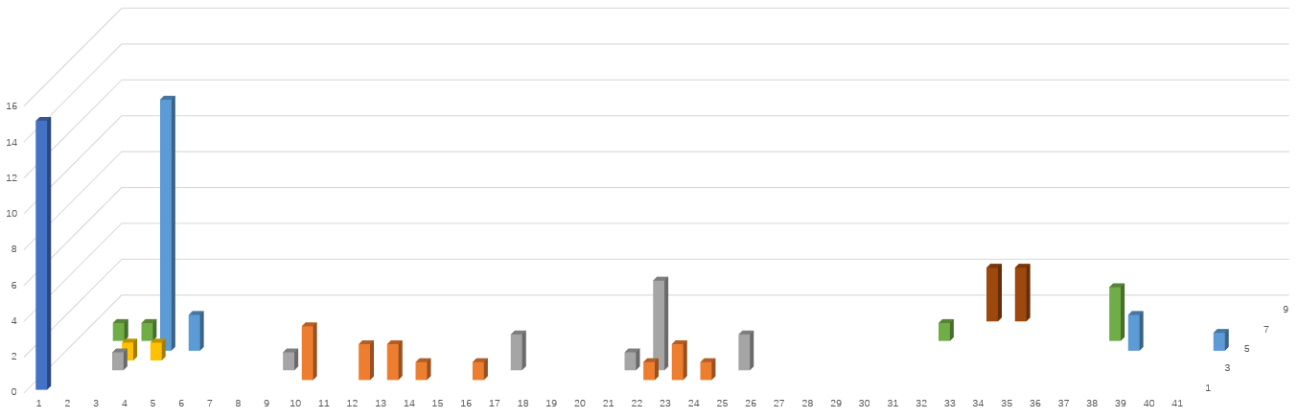
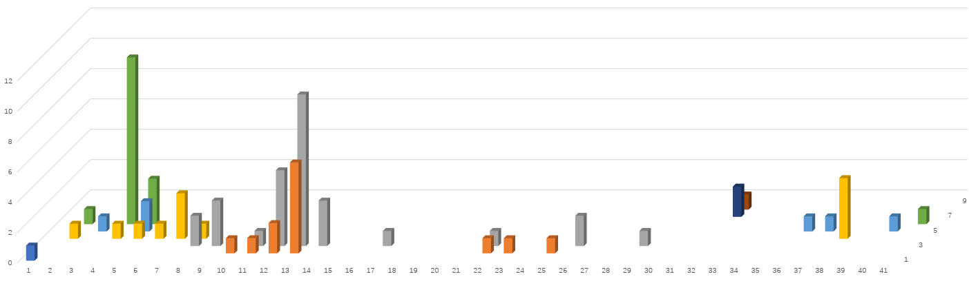
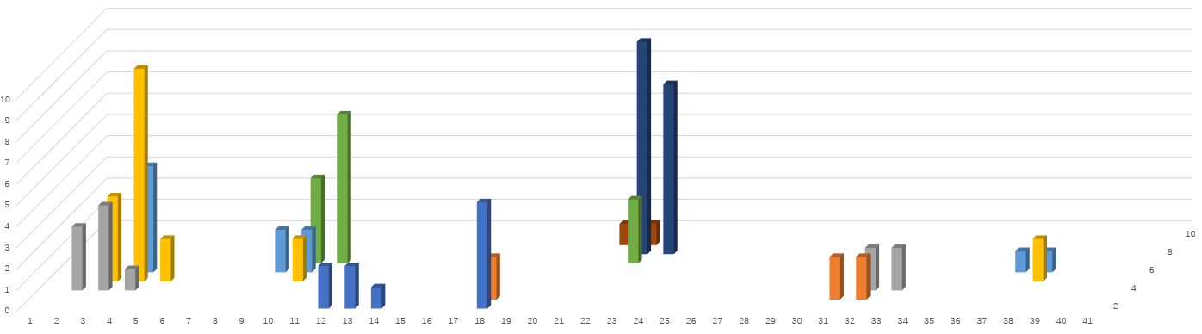
カラーベースフィルタリング（4/4）
調性格を推定
商品と調性格の色分布のEMD距離[1]
最低距離値の調性格を結果とする
CM
DM
EM
……
商品色分布
EMD距離計算
調性格の共感覚色分布
[1] “The Earth Mover's Distance”, a method to evaluate dissimilarity between two multi-dimensional distributions in some feature space . http://homepages.inf.ed.ac.uk/rbf/CVonline/LOCAL_COPIES/RUBNER/emd.htm
Notes:
ここで商品の色分布と各調性格の色分布をEMD距離計算して、例えば商品とCM調色の距離が一番近くて、その商品もCM調性格を持つと推定します。

Slide 21
レコメンダ―システム実装

Slide 22


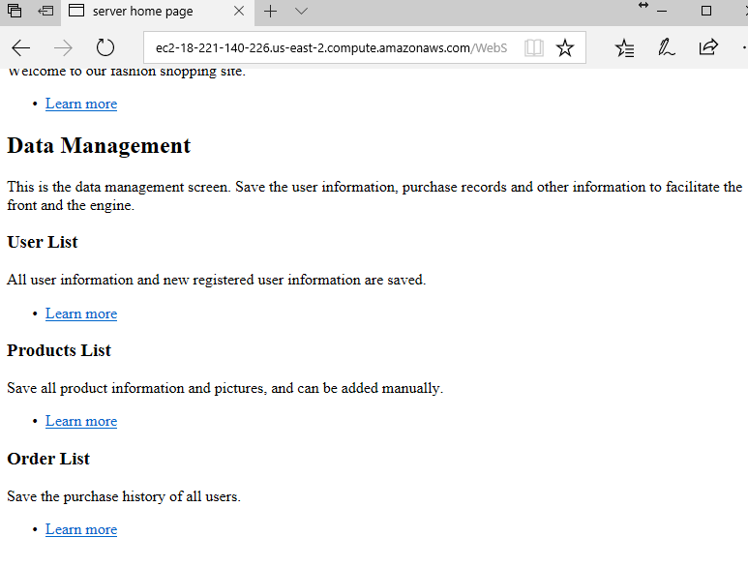
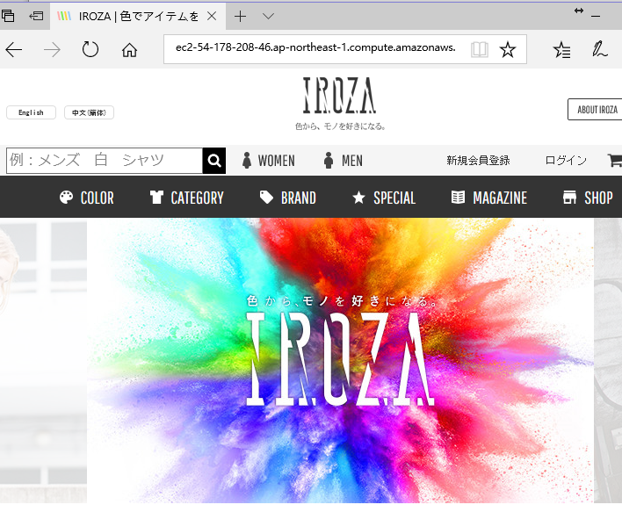

システム全体とレコメンドプロセス
情報履歴
request.csv
1．Userデータ
データ処理
2．データ分析
4．レコメンド結果表示
データ処理
3．レコメンド計算完了
JSON
result.csv
ウェブサイト
サーバ
エンジン

Slide 23
システム構築
目標
開発用ウェブサイトではなく、IROYA通販サイトでレコメンド機能を検証
運営しているサイトを影響せずに、実証実験用通販サイトが必要
モジュール
レコメンダ―システム
実証実験用IROYA通販サイト

Slide 24

レコメンダ―システム
エンジン
レコメンド手法を実現
サーバとデータベース
データ管理
IROYA通販サイト側と通信
サーバ
データベース
Respond
Request
エンジン
レコメンダ―システム

Slide 25
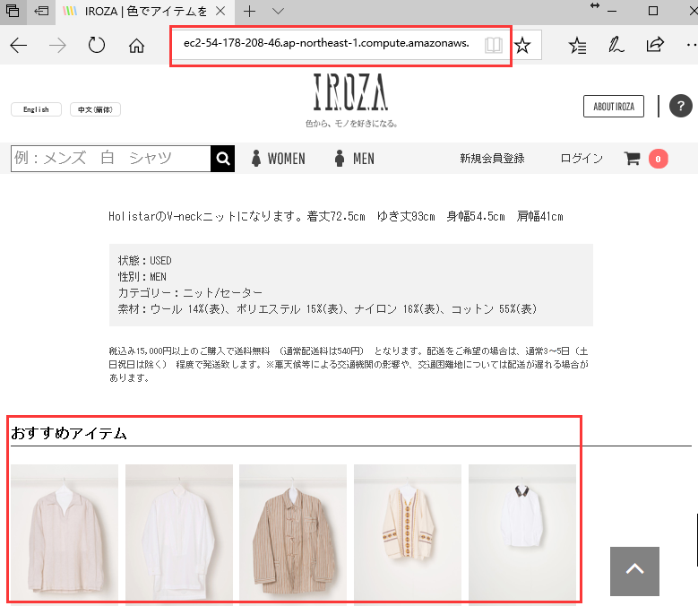
実証実験用IROYA通販サイト
AWSのIPを入力して訪問
おすすめアイテム欄がある
IROYA側が協力

Slide 26
通販サイトとレコメンダ―システムの通信
閲覧情報
サーバ
データベース
Respond
レコメンド結果
Request
エンジン
実証実験用通販サイト
レコメンダ―システム

Slide 27
エンジン実装
ユーザーベースフィルタリング（ハン）
コンテンツベースフィルタリング（Du）
カラーベースフィルタリング（Du、ハン）

Slide 28
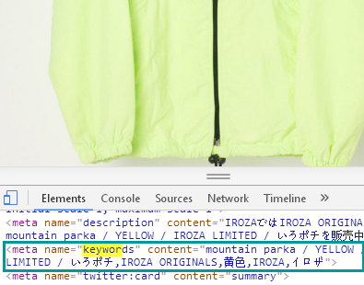
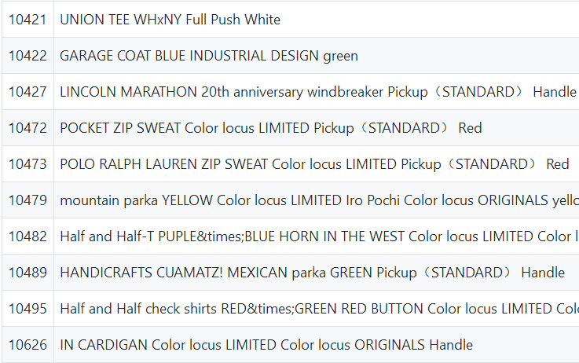
コンテンツベースフィルタリング実装（1/3）
商品のキーワード内容を準備
「https://iroza.jp/products/商品ID」形式で自動的商品ページを訪問
ページから、キーワード内容を抽出
キーワード内容抽出
Notes:
コンテンツベースは商品のキーワードをベースにした協調フィルタリングですから、まずIROYAサイトから商品のキーワードを自動的にダウンロードします。
ちなみに今回利用したコンテンツベースオープンソースは英語しか対応しないので、キーワード内容をGoogleTransAPIで英語に通訳します。

Slide 29
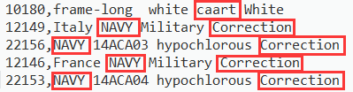
コンテンツベースフィルタリング実装（2/3）
オープンソースを導入
商品のキーワード内容をトレニンーグ
TF-IDFで、閲覧商品と類似度高い商品を求める
TF-IDF
Notes:
TF-IFDのオープンソースを導入して、商品キーワード内容をトレニンーグしてから、閲覧商品と類似度高い商品を見つけます。
図のように、青い服のキーワードにBLUE単語があるから、その単語を持つほかの商品をレコメンドします。

Slide 30
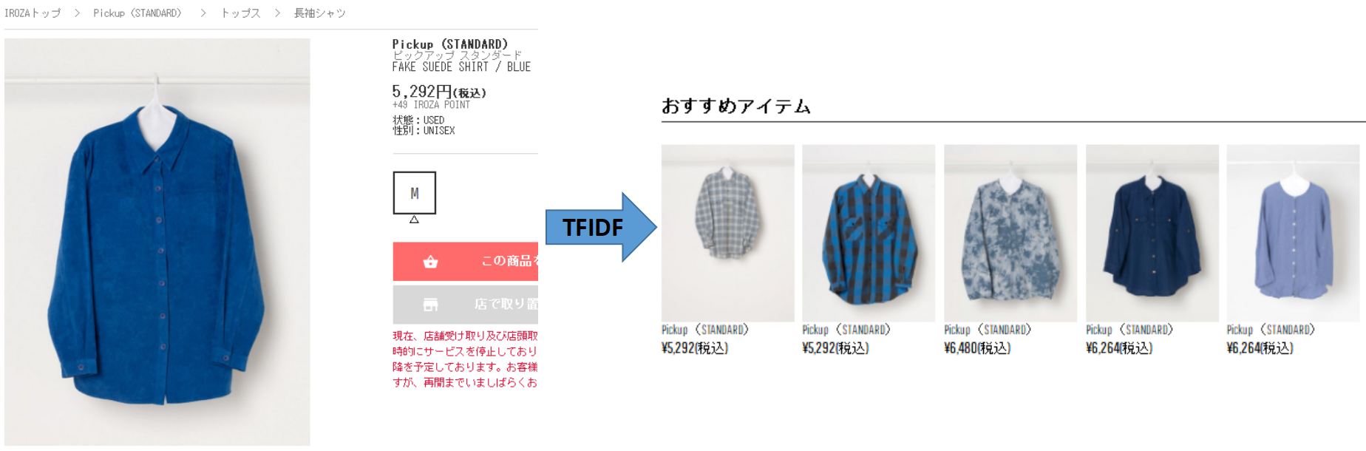
コンテンツベースフィルタリング実装（3/3）
レコメンド
Notes:
求めた類似度高い商品を最後にサイト側で表示できる

Slide 31

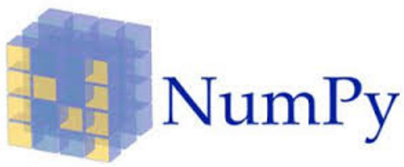

カラーベースフィルタリング実装（1/9）
画像分析用のツールをインストール
OpenCV、 Python 、 sklearn 、Numpy、Matplotlib、
cie2000 、swig
Notes:
次はカラーベースの実装。
色の分析と計算が必要から、いろいろオープンソースとライブラリを必須です。

Slide 32
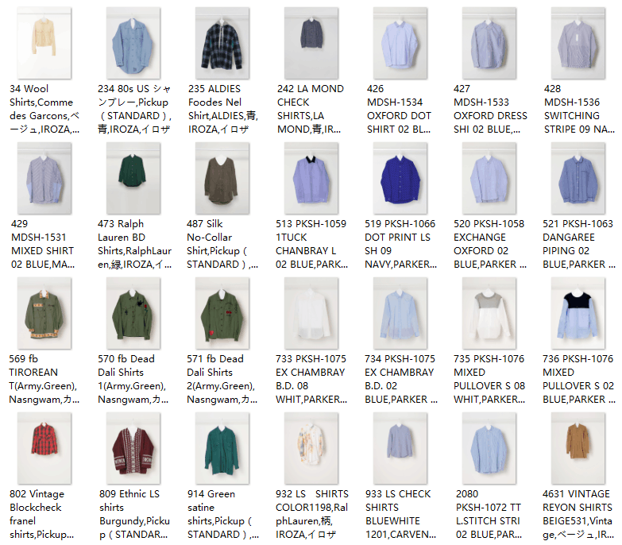
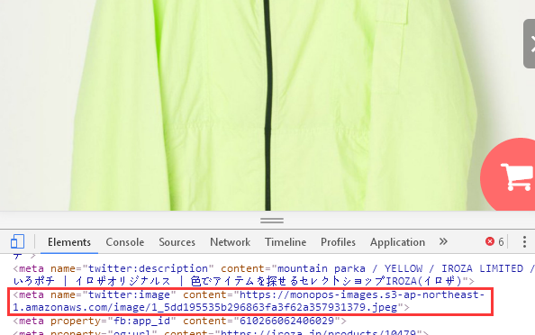
カラーベースフィルタリング実装（2/9）
商品画像データをダウンロード
「https://iroza.jp/products/商品ID」形式で自動的に商品ページを訪問
ページから、画像のIPアドレスを検索し、ダウンロード
ダウンロード、保存
Notes:
それからはデータの準備です。IROYAサイトから商品の画像をダウンロードします。
今回のプロジェクトで、まずはシャツのみを対応します。

Slide 33
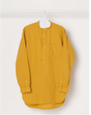
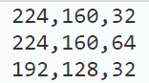
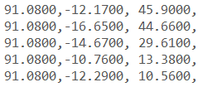
カラーベースフィルタリング実装（3/9）
商品画像の色がMunsell上の分布を求め
RGB
Lab
CIEDE2000
商品画像がMunsell上の分布

Slide 34
カラーベースフィルタリング実装（4/9）
EMD距離[1]で調性格を推定
CM
DM
DM
商品画像がMunsell上の分布
…
各調共感覚色がMunsell上の分布
Notes:
[1] “The Earth Mover's Distance”, a method to evaluate dissimilarity between two multi-dimensional distributions in some feature space . http://homepages.inf.ed.ac.uk/rbf/CVonline/LOCAL_COPIES/RUBNER/emd.htm

Slide 35
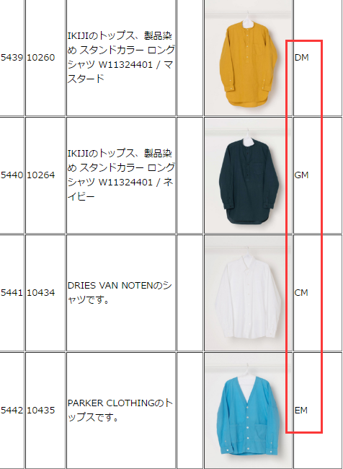
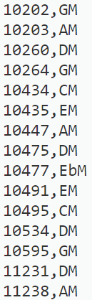
カラーベースフィルタリング実装（5/9）
すべての商品画像の調性格を取得して、準備完了
データベース
に保存
調性格計算

Slide 36
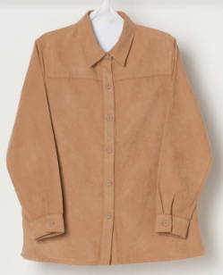
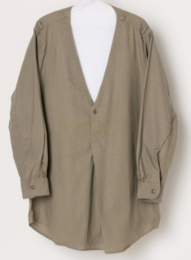
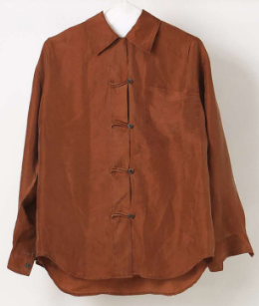
カラーベースフィルタリング実装（1/9）
レコメンド
最近の3件閲覧商品の画像を合わせて、色の調性格を計算
計算結果をファイルに書き込む
調性格結果書き込む
result.csv

Slide 37
カラーベースフィルタリング実装（1/9）
レコメンド
サーバが調性格結果を読み込む
サーバ
データベース
結果を読み込む
result.csv

Slide 38
カラーベースフィルタリング実装（1/9）
レコメンド
サーバが調性格結果を読み込む
データベースから、同じ調性格を持つ商品をランダムに抽出して保存
サーバ
データベース
同じ調性格商品
ランダムに抽出
JSON

Slide 39
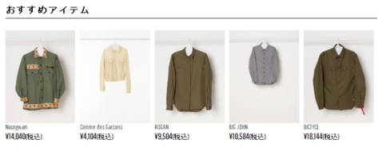
カラーベースフィルタリング実装（1/9）
レコメンド
サーバが調性格結果を読み込む
データベースから、同じ調性格を持つ商品をランダムに抽出して保存
JSONファイルをウェブサイト側に転送し、サイトが表示
サーバ
データベース
同じ調性格商品
ランダムに抽出
JSON

Slide 40
評価手法と実験結果分析

Slide 41
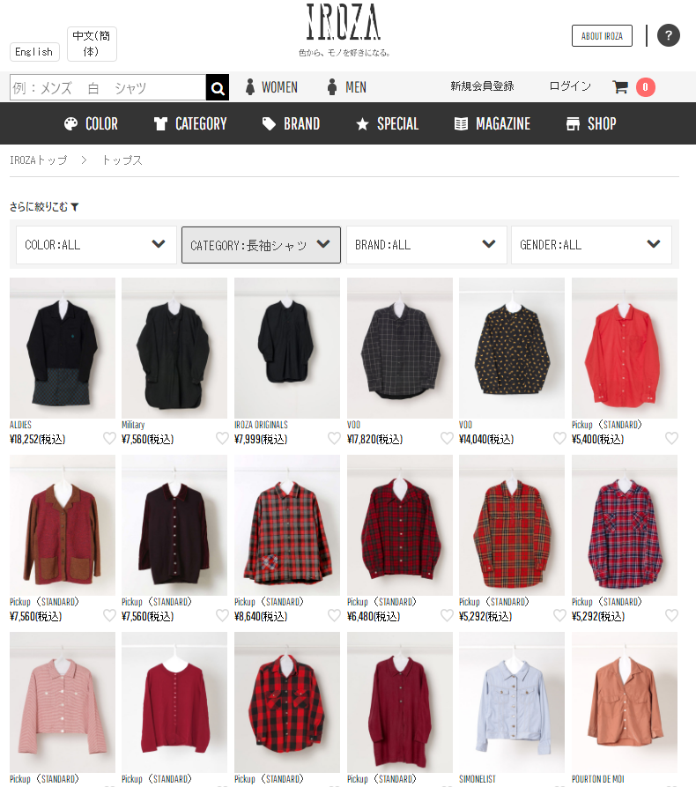
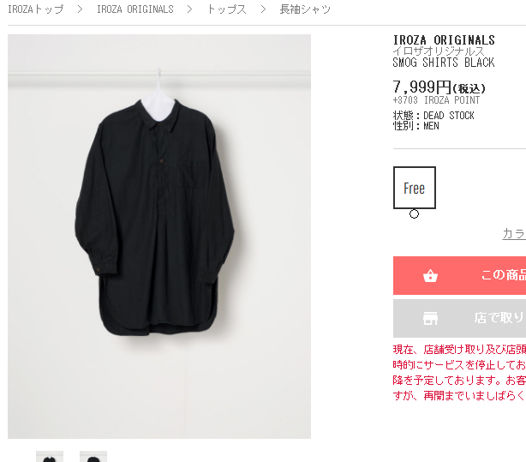
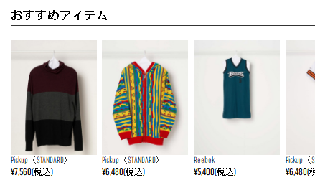
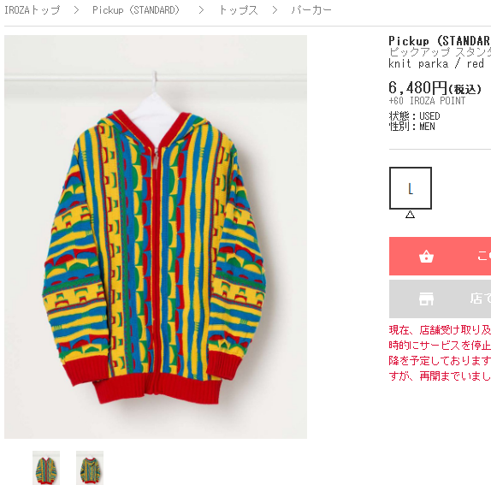

評価プロセス
おすすめアイテムがエンジンにより変更
1
2
3
3-1
レコメンド結果の中で、気になる商品があれば
4
3-2
レコメンド結果の中で、気になる商品がなければ

Slide 42
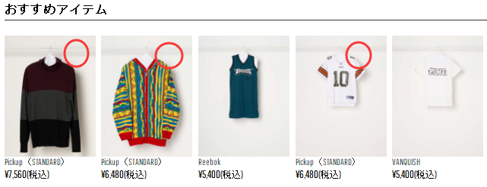
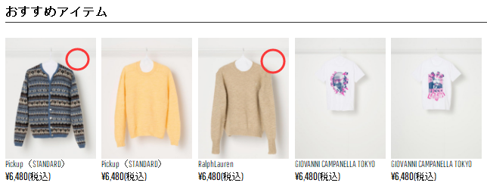
評価指標：
おすすめアイテム欄に対するの満足度
気になる商品の数により、0-5の満足度を評価する
最後に平均値を求める、高いほどレコメンド効果良い
評価：3点
評価：2点

Slide 43
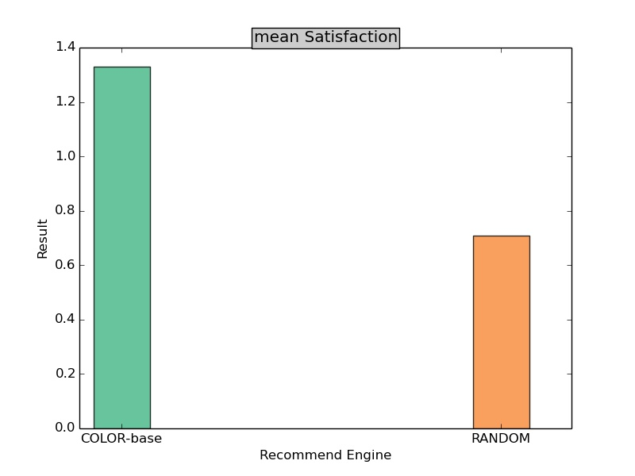
ユーザーテスト
高度ITの5人でテストを行った
カラーベースの満足度効果
ランダムと比較
87％上がった

Slide 44
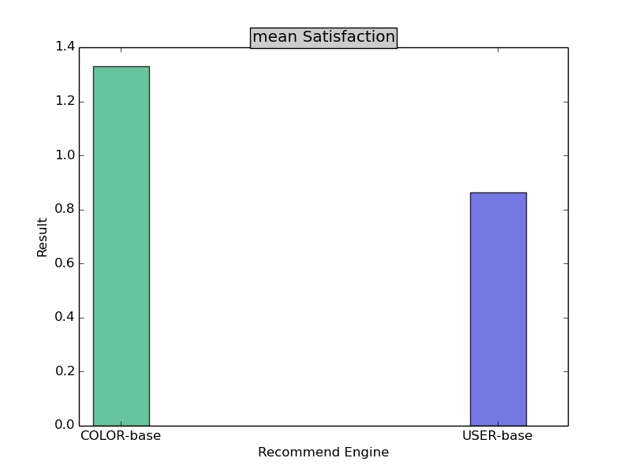
ユーザーテスト
カラーベースの満足度効果
ランダムと比較
87％上がった
ユーザーベースと比較
54％上がった

Slide 45
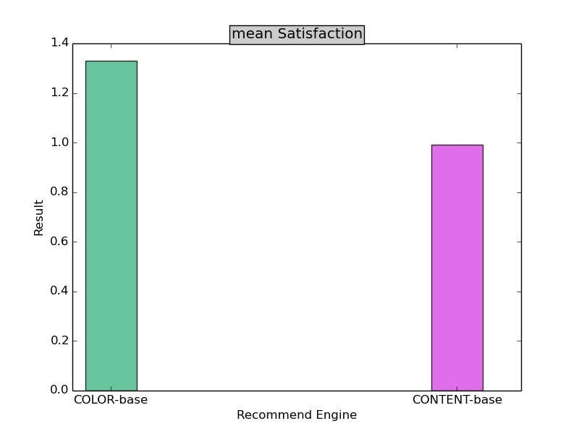
ユーザーテスト
カラーベースの満足度効果
ランダムと比較
87％上がった
ユーザーベースと比較
54％上がった
コンテンツベースと比較
34％上がった

Slide 46
ユーザーテスト
カラーベースの満足度効果
ランダムと比較
87％上がった
ユーザーベースと比較
54％上がった
コンテンツベースと比較
34％上がった
1.4の満足度はまだ低い

Slide 47
改善
カラーベースの弱点
ランダムの不安定がある
Notes:
白いItem１とItem２を購入したら、違うItemだけど、同じ調性格に所属するから、関連性が強くなった

Slide 48
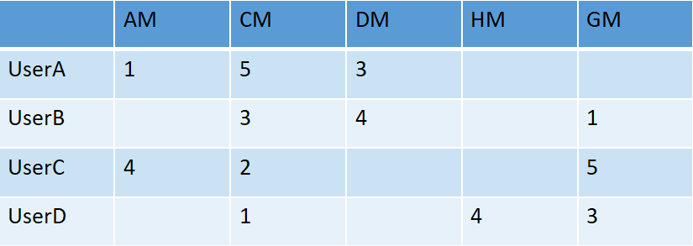
改善
ユーザーベースとの組み合わせ
ユーザーと閲覧した調性格商品のマトリックスを作成
同じ調性格が好きなユーザーを探す
Notes:
白いItem１とItem２を購入したら、違うItemだけど、同じ調性格に所属するから、関連性が強くなった

Slide 49
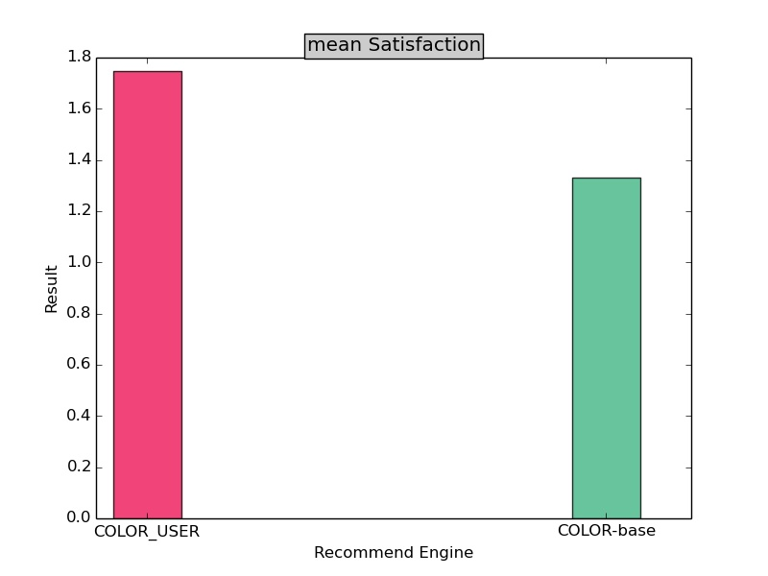
ユーザーテスト
改善手法の満足度効果
カラーベースと比較
31％上がった
満足度1.8に

Slide 50
まとめと今後の課題

Slide 51
まとめ
システム設計
レコメンドアルゴリズムの調査
レコメンド手法の検討
開発
AWS開発環境の構築
ライブラリの技術調査
コンテンツベース、カラーベース
検証
検証手法の調査と設計
ユーザーテスト

Slide 52
今後の課題
テスト
商品数・種類
ユーザー人数
評価指標
レコメンド手法
ファッション
サイズ、コーディネーション
機械学習

Slide 53
ご清聴ありがとうございました

Slide 55
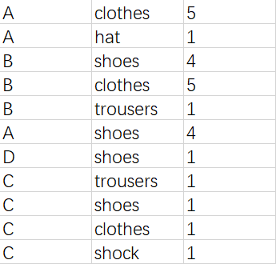

ユーザーベースフィルタリング実装
ユーザーデータを取得
Crabをインストール
類似度評価のアルゴリズムを提供
レコメンド
ユーザーデータ
Notes:
ユーザーベース手法を利用するとき、ユーザーの閲覧・購入履歴データが不可欠です。
右図のように、ユーザーABCDの閲覧データを準備します。
それからCrabというオープンソースを利用します、Crabは類似度評価のアルゴリズムを提供して、ユーザーの類似度を計算できます。
ここでCosine距離を採用します。
最後に類似度高いユーザを見つけて、商品をレコメンドします。

Slide 56
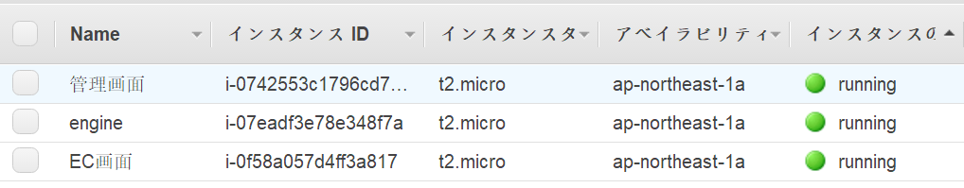
構築した各EC2
EC画面
実証実験用IROYA通販サイト
Engine
レコメンダ―システム
管理画面
IROYAが提供したデータ管理システム

Slide 57
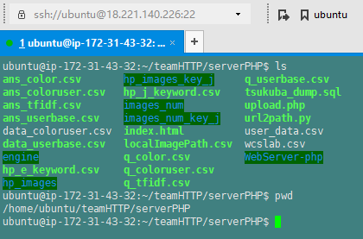
プラットフォーム選択
IROYAの通販サイトはAWSで運営
移植しやすいため、今回プロジェクトもAWSで実装
プラットフォームはAWSのEC2
仮想マシン
カスタマイズで配置できる
ソフトウェアとツールを自由にインストール
SSHでEC2の仮想マシンを訪問する

Slide 58
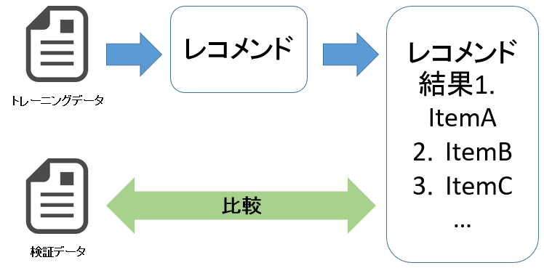
評価方法
Off-line
事前にユーザーの閲覧・購入・評価データを取得
データの一部をトレニンーグとして、ほかのデータを検証用
便利、コスト低い
ユーザーに影響できない

Slide 59
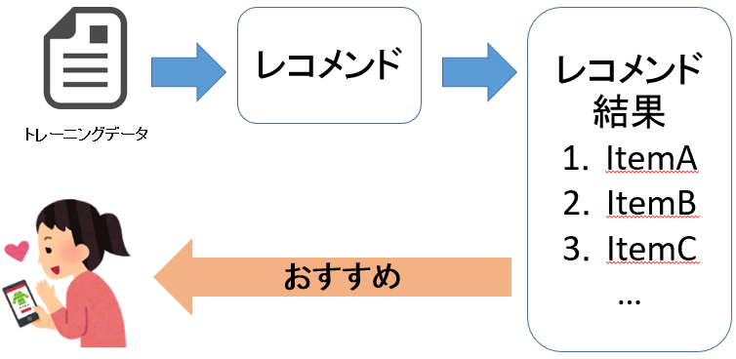
評価方法
On-line
レコメンダ―システムを導入する前と導入した後の情報を分析
コスト高い
ユーザーに影響できるから、比較的に信頼性も高い

Slide 60
評価指標
CTR（Click Through Rate）
レコメンド結果の満足度
Pay per click
購入決定までの時間

Slide 61
CTR（Click Through Rate）
ホームページ閲覧から購入決定まで、お勧め欄クリック数/閲覧総数
お勧め欄クリック数
テスト中、レコメンド結果のお勧め欄から商品をクリックした回数
閲覧総数
ホームページからクリック回数 + 上記の回数
比率高いほど、レコメンド効果良い

Slide 62

Pay per click
ホームページ閲覧から購入決定までのクリック回数
回数少ないほど、レコメンド効果良い
start
end

Slide 63
購入決定までの時間
ホームページ閲覧から購入決定までの時間を図る
時間短いほど、レコメンド効果良い
T0
T1

Slide 64




ユーザーテスト
高度ITの5人
カラーベースとユーザーベース、コントロールを比べる
Pay Per Click・購入まで時間
ほぼ同じ
CTR
4.7%・13%上がった
満足度
54%・34%上がった

Slide 65
ユーザーテスト
カラーベースとユーザーベース、コンテンツベースを比べる
Pay Per Click・購入まで時間
ほぼ同じ
CTR
4.7%・13%上がった
満足度
54%・34%上がった

Slide 66
ユーザーテスト
カラーベースとユーザーベース、コンテンツベースを比べる
Pay Per Click・購入まで時間
ほぼ同じ
CTR
4.7%・13%上がった
満足度
54%・34%上がった

Slide 67




改善後のユーザーテスト
改善した組み合わせる手法とカラーベースを比べる
CTR
2%、ほぼ同じ
購入まで時間
14%下がった
Pay Per Click
17%下がった
満足度
31%上がった
満足度点数が2に近い

Slide 68
改善後のユーザーテスト
改善した組み合わせる手法とカラーベースを比べる
CTR
2%、ほぼ同じ
購入まで時間
14%下がった
Pay Per Click
17%下がった
満足度
31%上がった
満足度点数が2に近い

Slide 69
改善後のユーザーテスト
改善した組み合わせる手法とカラーベースを比べる
CTR
2%、ほぼ同じ
購入まで時間
14%下がった
Pay Per Click
17%下がった
満足度
31%上がった
満足度点数が2に近い

Slide 70



システム全体像
1．閲覧と購入
6．おすすめアイテム表示
5．結果転送
2．データ記録
レコメンド
エンジン
4．レコメンド出力
3．エンジンを呼び出す

Slide 71

調性格計算のプロセス（1/4）
商品画像のメインRGB色を取得
閾値分割法より商品画像の枠を抽出
HSV空間に変更、ヒストグラムを求める
RGB空間に戻って、合流されたRGB色を求める
安定性を考える上で、占有率少ない色を捨てる
複数枚画像のメインRGBも取得できる

Slide 72

調性格計算のプロセス（1/4）
商品画像のメインRGB色を取得
閾値分割法より商品画像の枠を抽出
HSV空間に変更、ヒストグラムを求める
RGB空間に戻って、合流されたRGB色を求める
安定性を考える上で、占有率少ない色を捨てる
複数枚画像のメインRGBも取得できる

Slide 73

調性格計算のプロセス（1/4）
商品画像のメインRGB色を取得
閾値分割法より商品画像の枠を抽出
HSV空間に変更、ヒストグラムを求める
RGB空間に戻って、合流されたRGB色を求める
安定性を考える上で、占有率少ない色を捨てる
複数枚画像のメインRGBも取得できる

Slide 74

調性格計算のプロセス（1/4）
商品画像のメインRGB色を取得
閾値分割法より商品画像の枠を抽出
HSV空間に変更、ヒストグラムを求める
RGB空間に戻って、合流されたRGB色を求める
安定性を考える上で、占有率少ない色を捨てる
複数枚画像のメインRGBも取得できる

Slide 75


調性格計算のプロセス（2/4）
メインRGB色からLab色空間に変更
オープンソースを利用
Lab色空間
データ

Slide 76

調性格計算のプロセス（3/4）
各Lab色をMunsell Chipsのビンに入れて、色分布を取得
CIEDE2000で近い色を探して、ビンを決める
Lab色空間
データ

Slide 77
調性格計算のプロセス（4/4）
各調性格の共感覚分布とEMD距離計算し、調性格を推定
PythonのEMD距離計算オープンソースを利用
二次元座標とその色の占有率を引数で計算
CM
DM
…
商品色分布
EMD距離計算
調性格の共感覚色分布

